Slide 1
ANTALYA ERÜNAL
SOSYAL BİLİMLER LİSESİ
…bir Proje okulu…

Slide 2
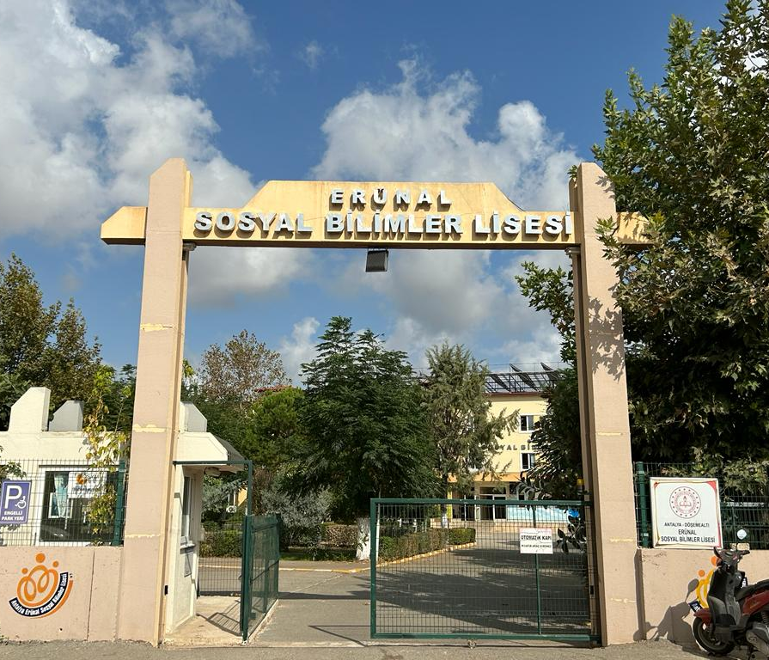
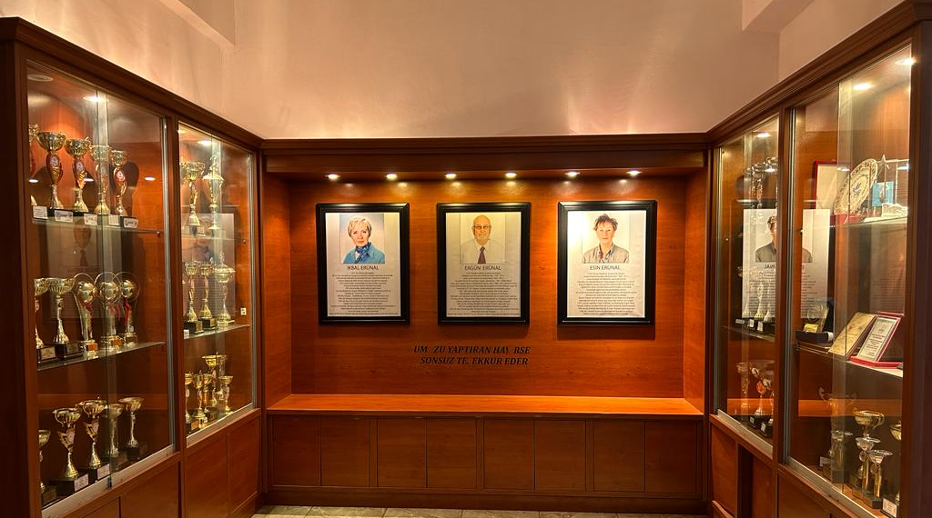
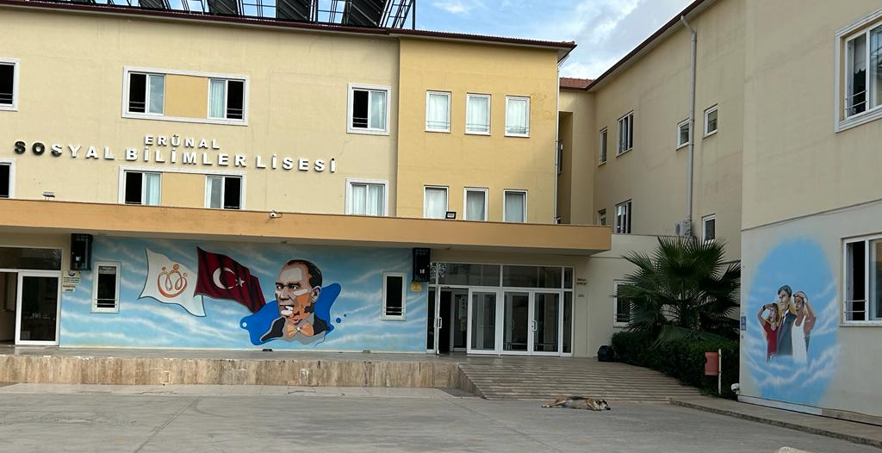
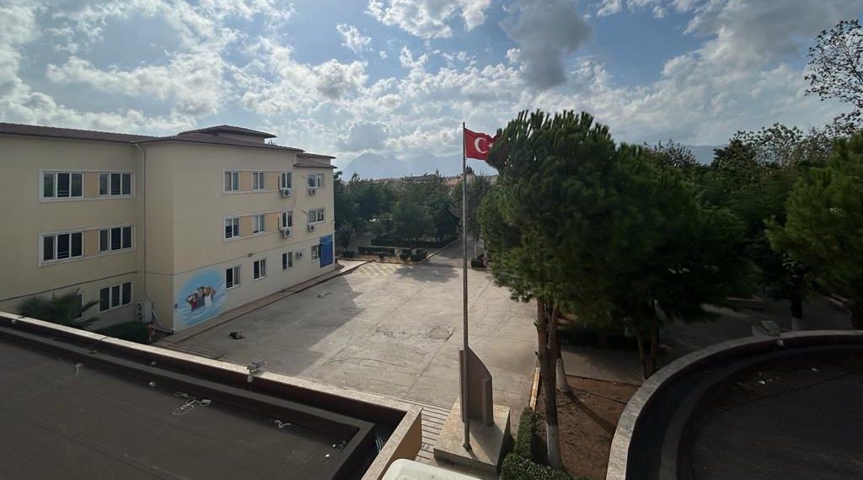

Slide 4
“Bir Sosyal Bilimler Lisesinden Daha Fazlası…”
2007
Antalya Erünal Sosyal Bilimler Lisesi 2007 yılında kurulmuş olup bugün Türkiye genelinde bulunan 91 Sosyal Bilimler Lisesi’nden 13.’südür. Okulumuz 2008-2009 Eğitim-Öğretim yılından itibaren hayırsever işadamı Ergün Erünal tarafından Döşemealtı İlçesi’nde yaptırılan okul binasına taşınmış olup burada eğitim-öğretime devam etmektedir.

Slide 5
Süreç+Sonuç=Deneyim
Sürekli öğrenen kurum …
Okulumuzda eşit ağırlıklı alanında eğitim vermektedir.
Eğitim-öğretim süresi hazırlık sınıfına ilaveten 4 yıllık lise eğitimini kapsamaktadır.
2023-2024 Eğitim-Öğretim yılı hazırlık sınıflarına öğrenci kontenjanımız 150 kişidir.

Slide 6
SORUMLULUK
KENDİ AYAKLARI ÜZERİNDE DURABİLEN BİREYLER …
KIZ ÖĞRENCİ
YATILILIK KAPASİTESİ
ERKEK ÖĞRENCİ
YATILILIK KAPASİTESİ
137
67
TOPLAM
204

Slide 7
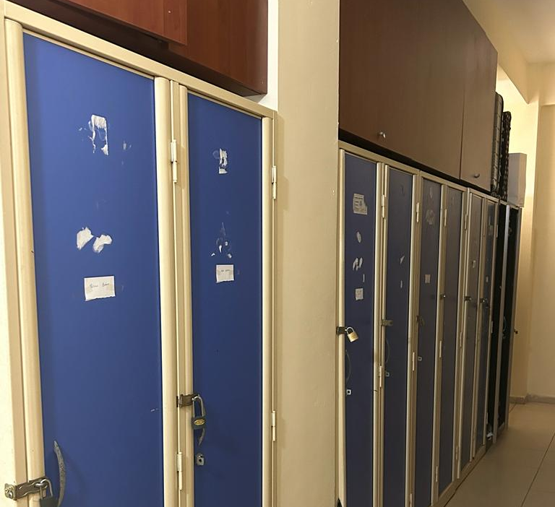

Slide 8
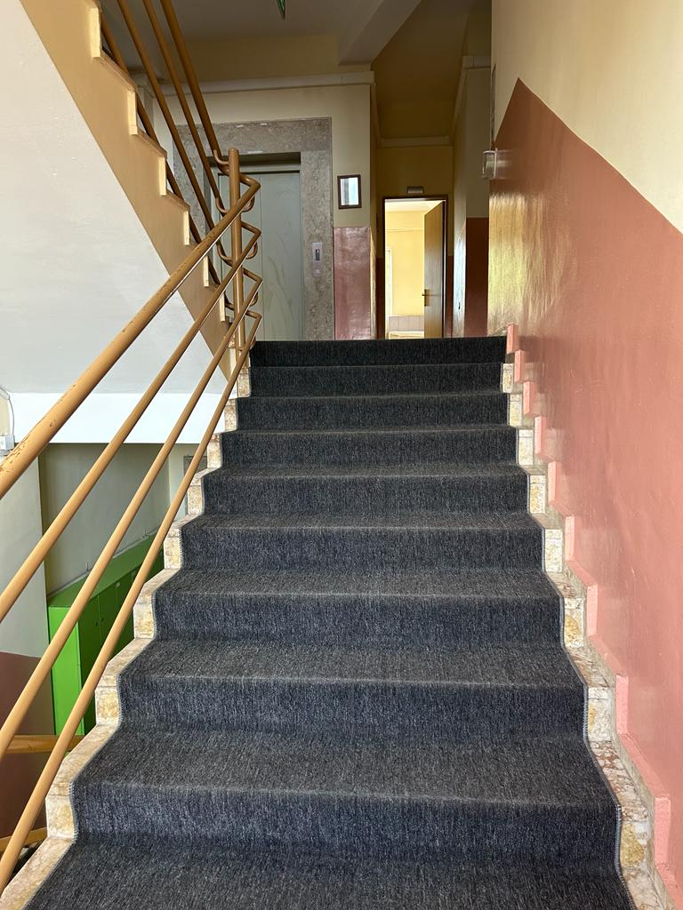
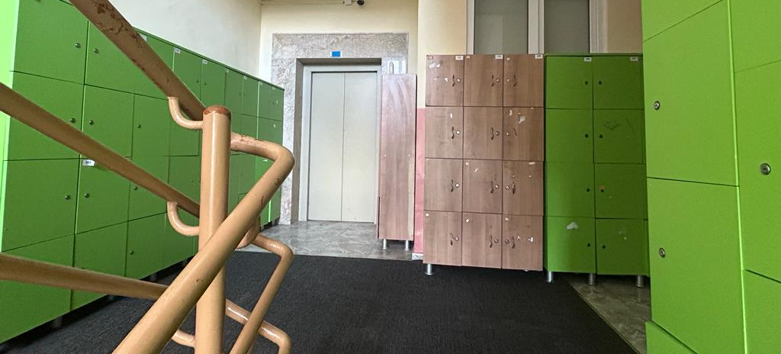

Slide 9
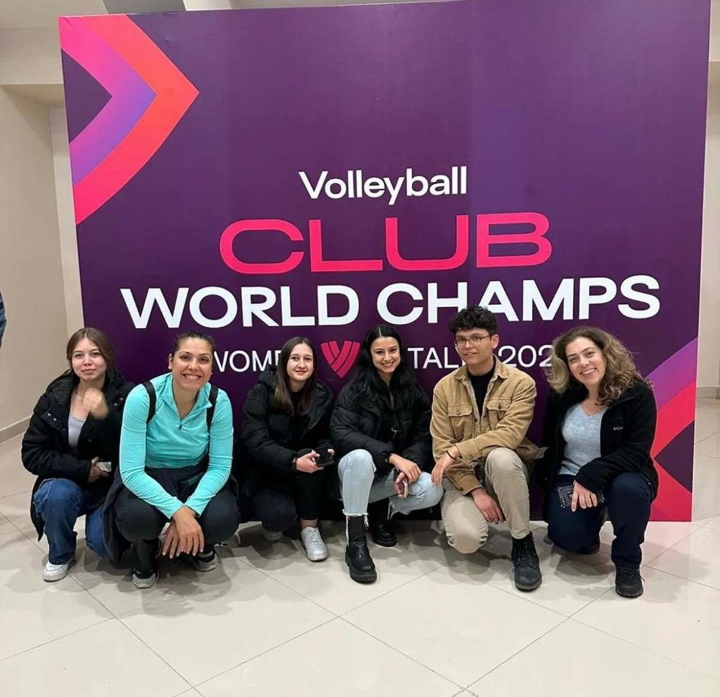
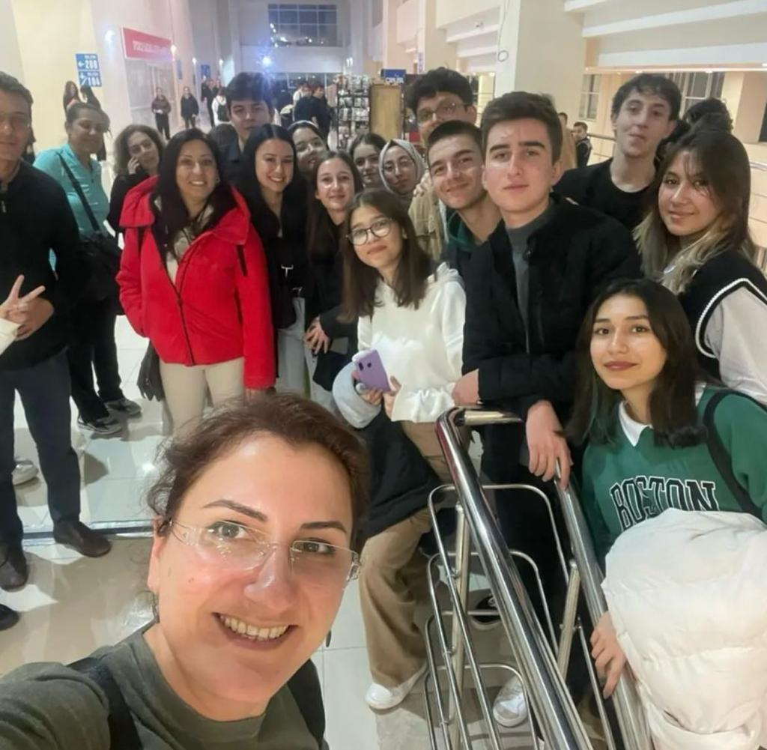
OKULUMUZ PANSİYON ÖĞRENCİLERİNİN ETKİNLİĞİNDEN KARELER

Slide 10
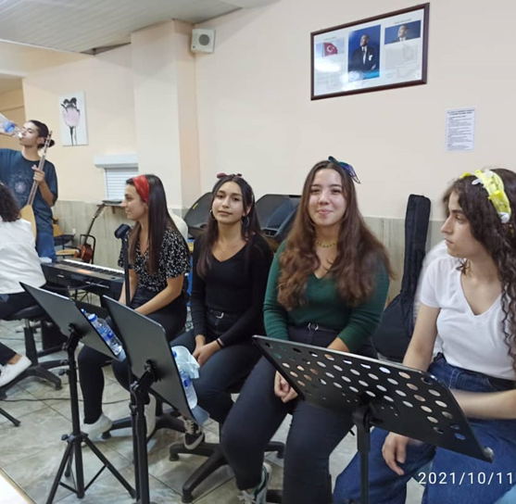
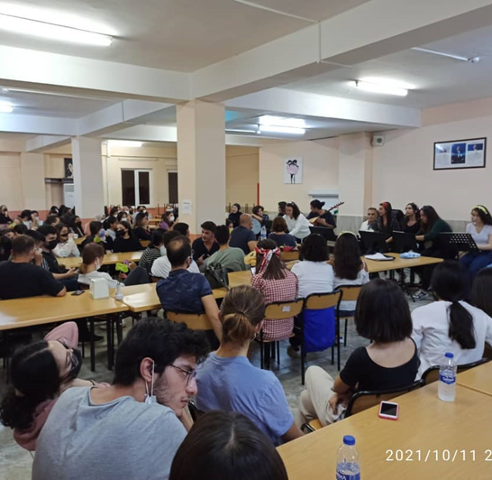
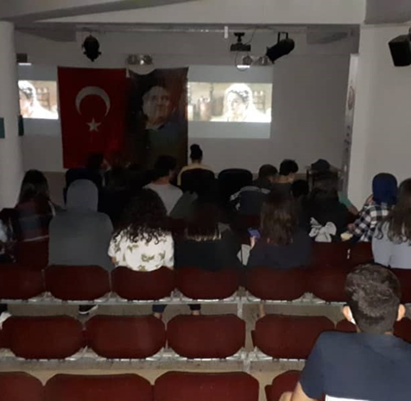
OKULUMUZ PANSİYON ÖĞRENCİLERİ TARAFINDAN DÜZENLENEN ETKİNLİKLERDEN KARELER

Slide 11
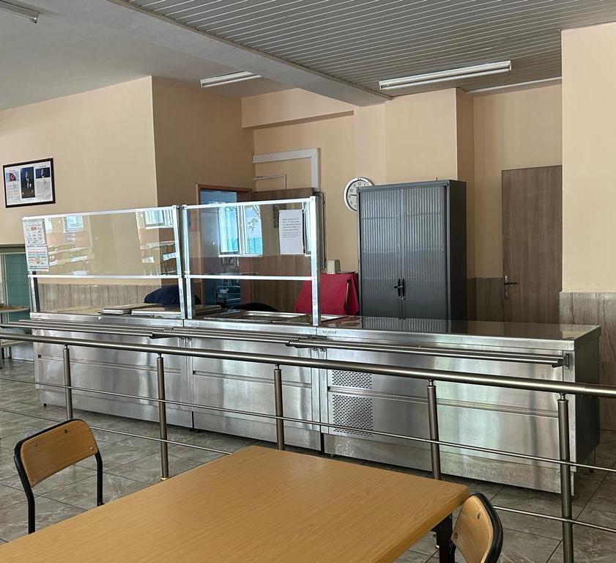
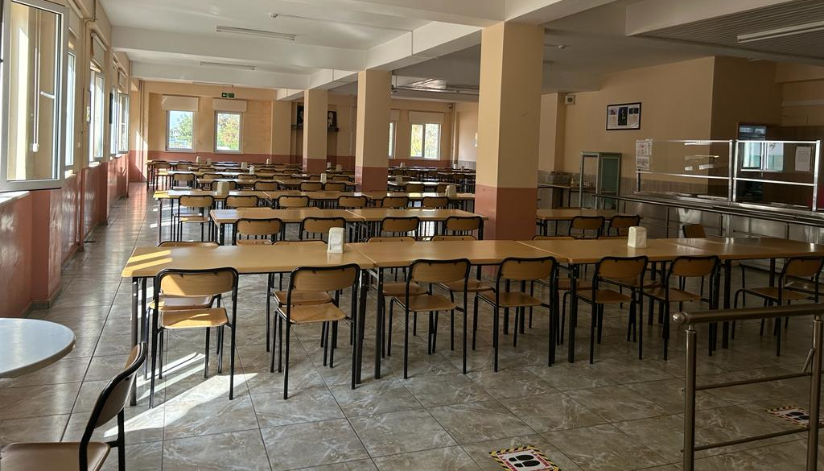

Slide 12
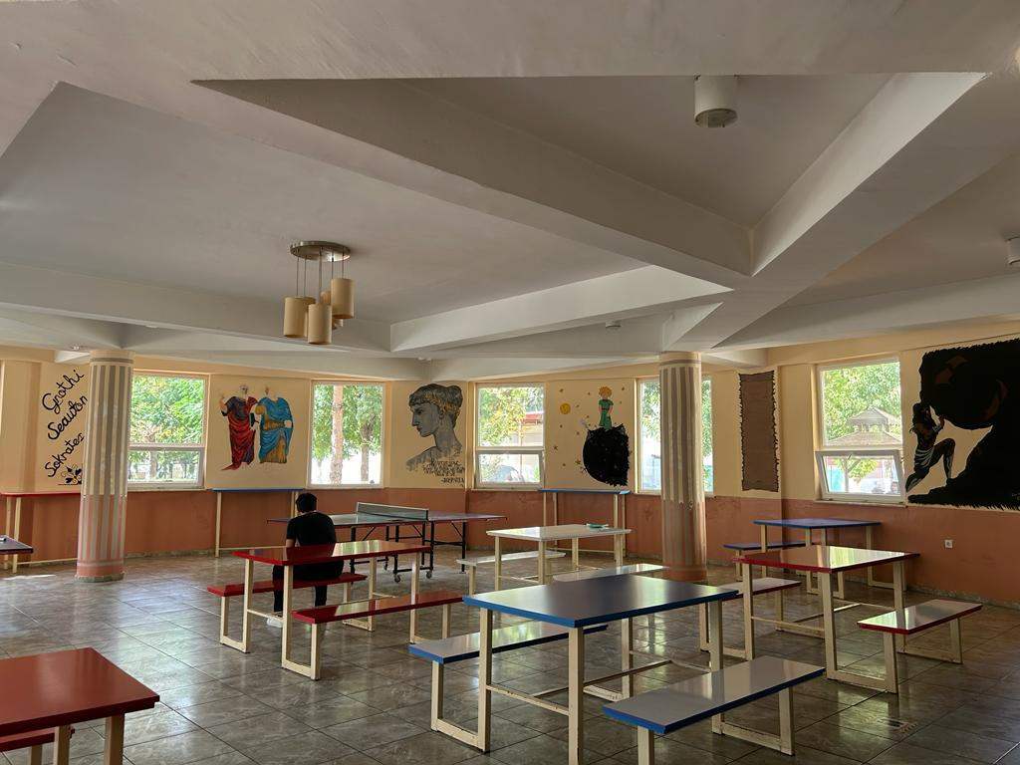
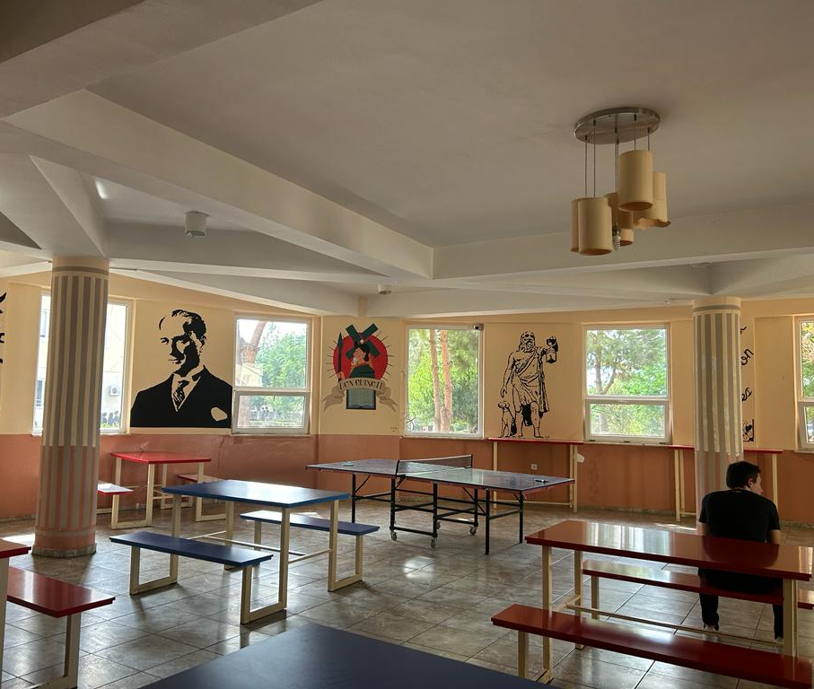
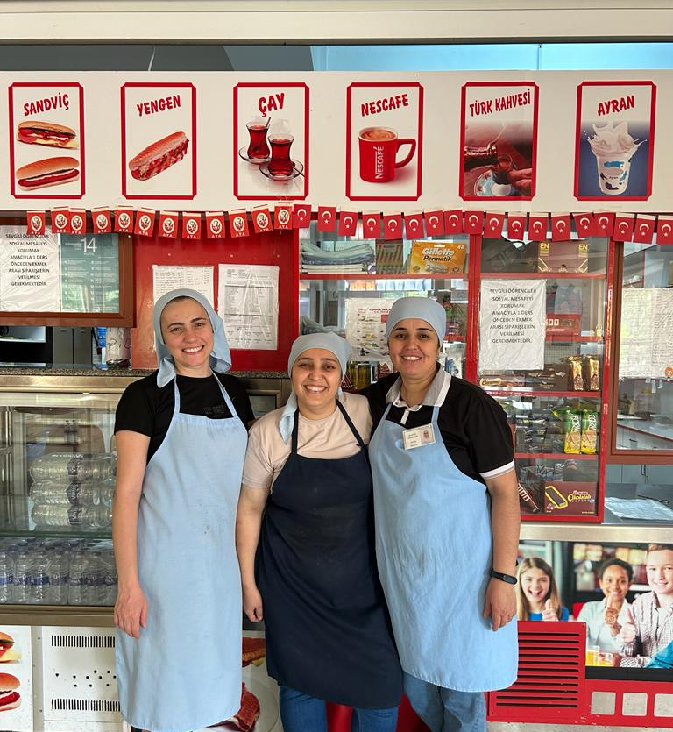
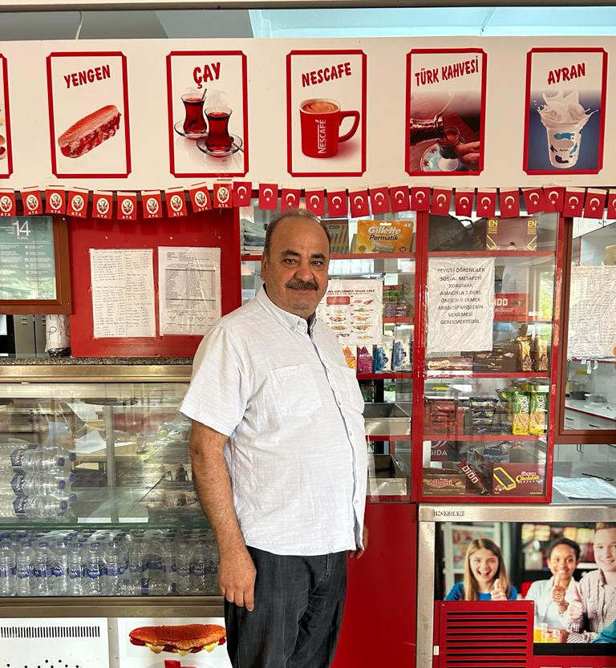

Slide 13
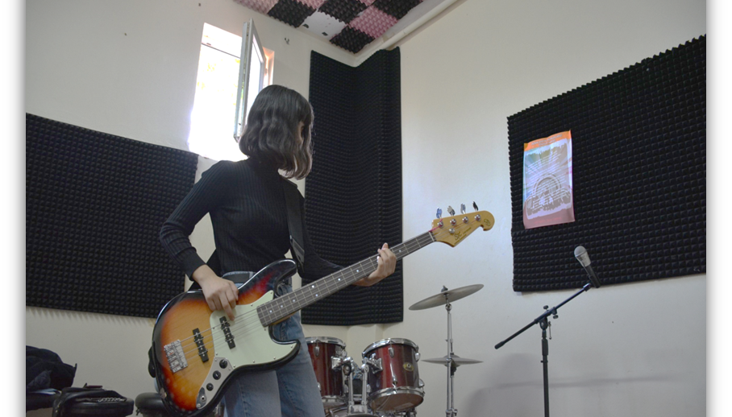
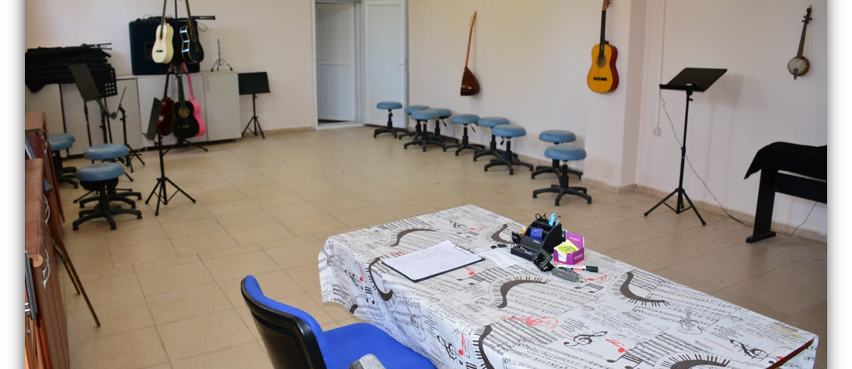
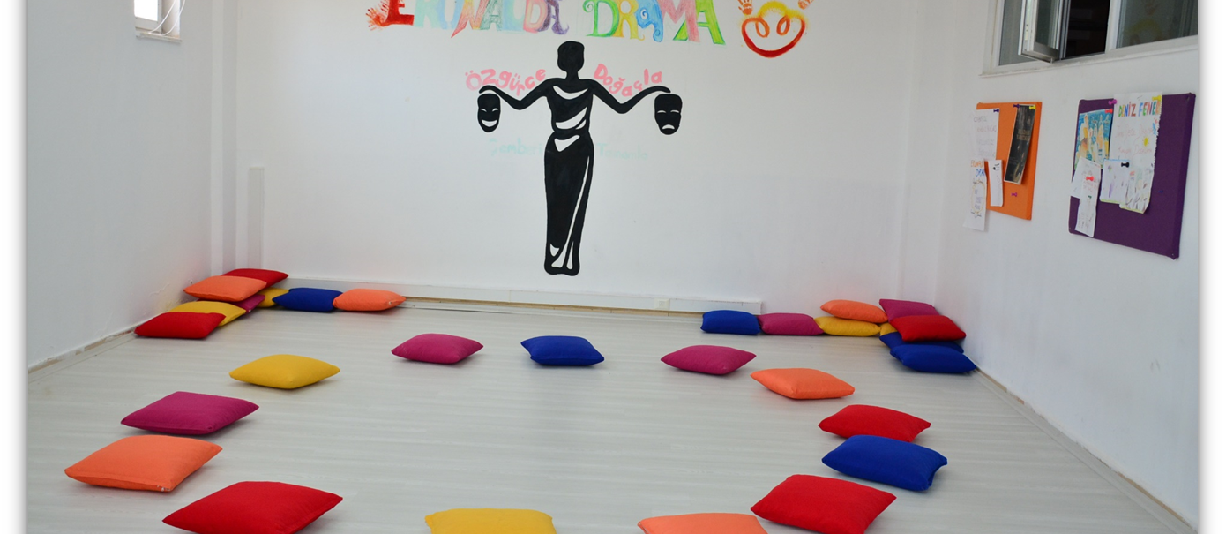
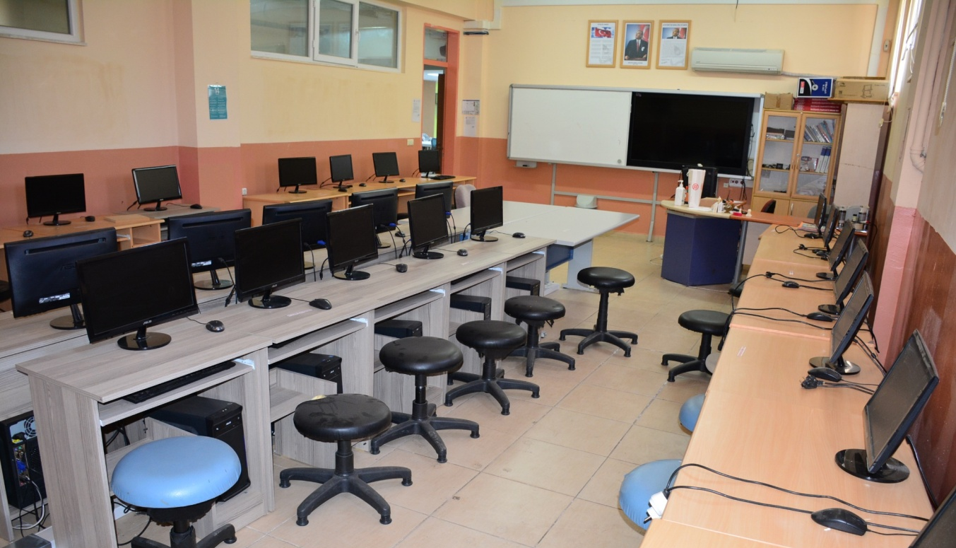

Slide 14
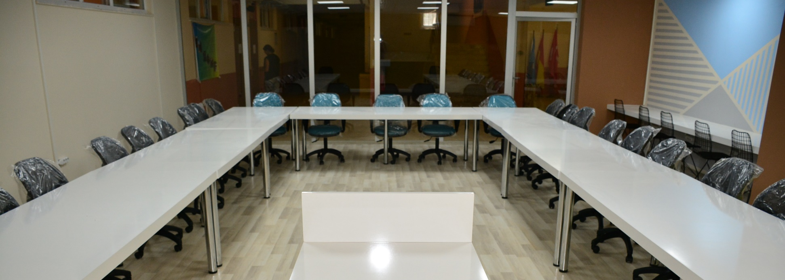

Slide 15
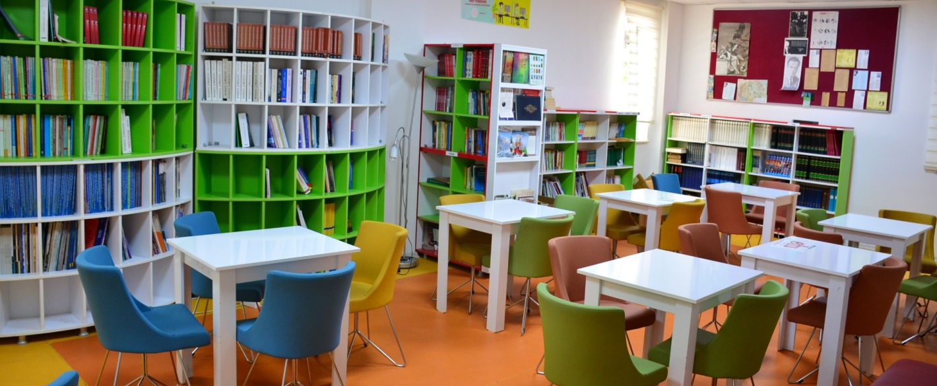
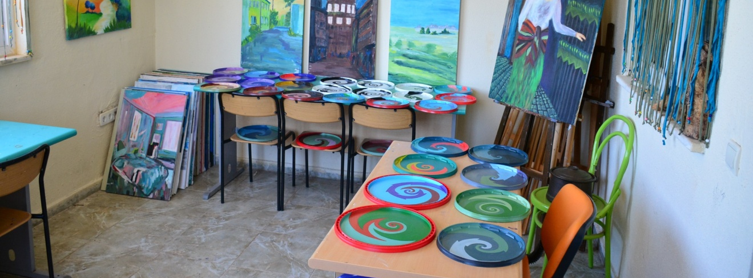

Slide 16
2023
Antalya Erünal Sosyal Bilimler Lisesi
Gençlik ve Spor Kulübü Derneği

Slide 17
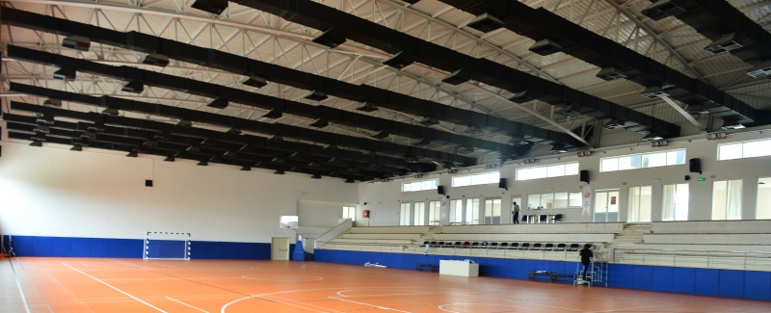
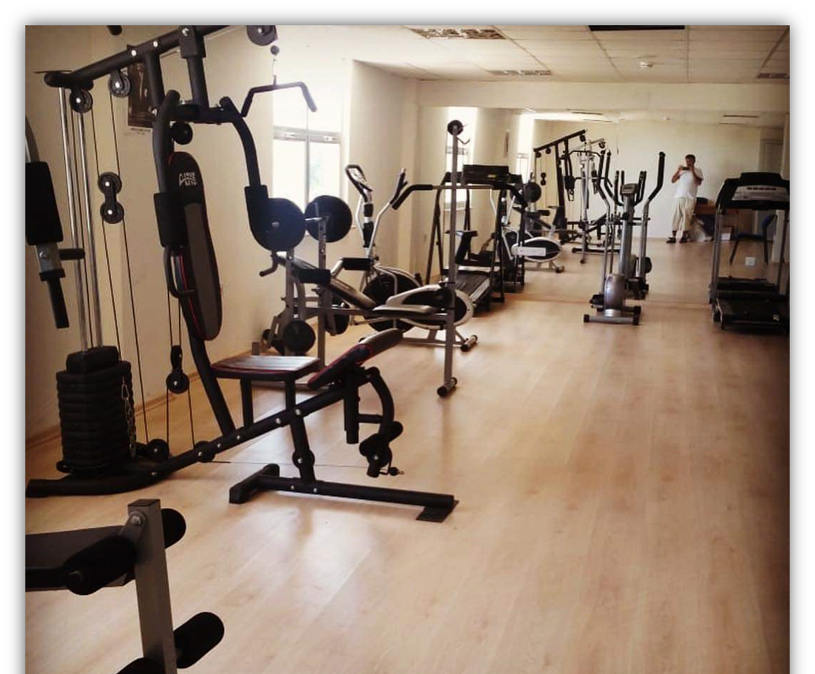
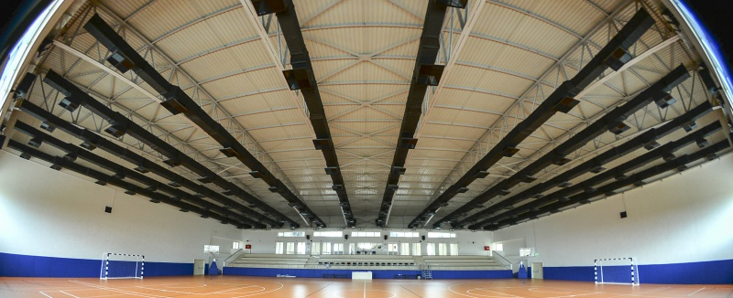
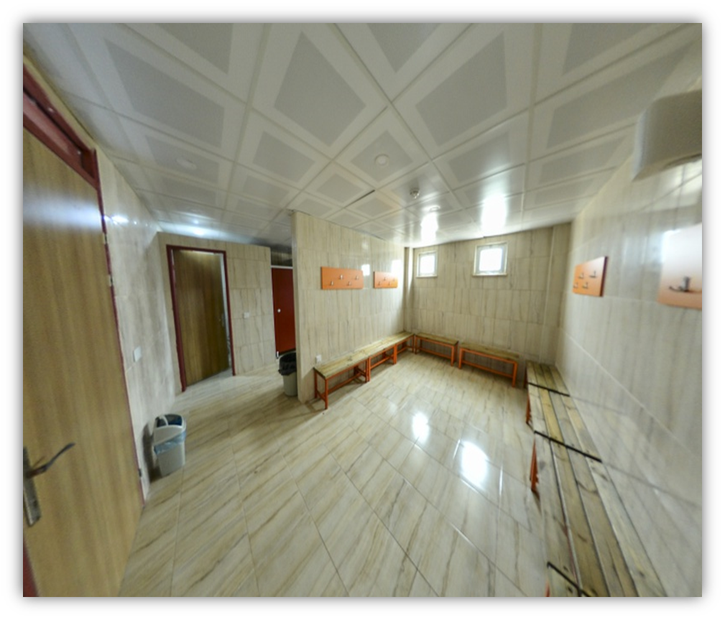

Slide 18
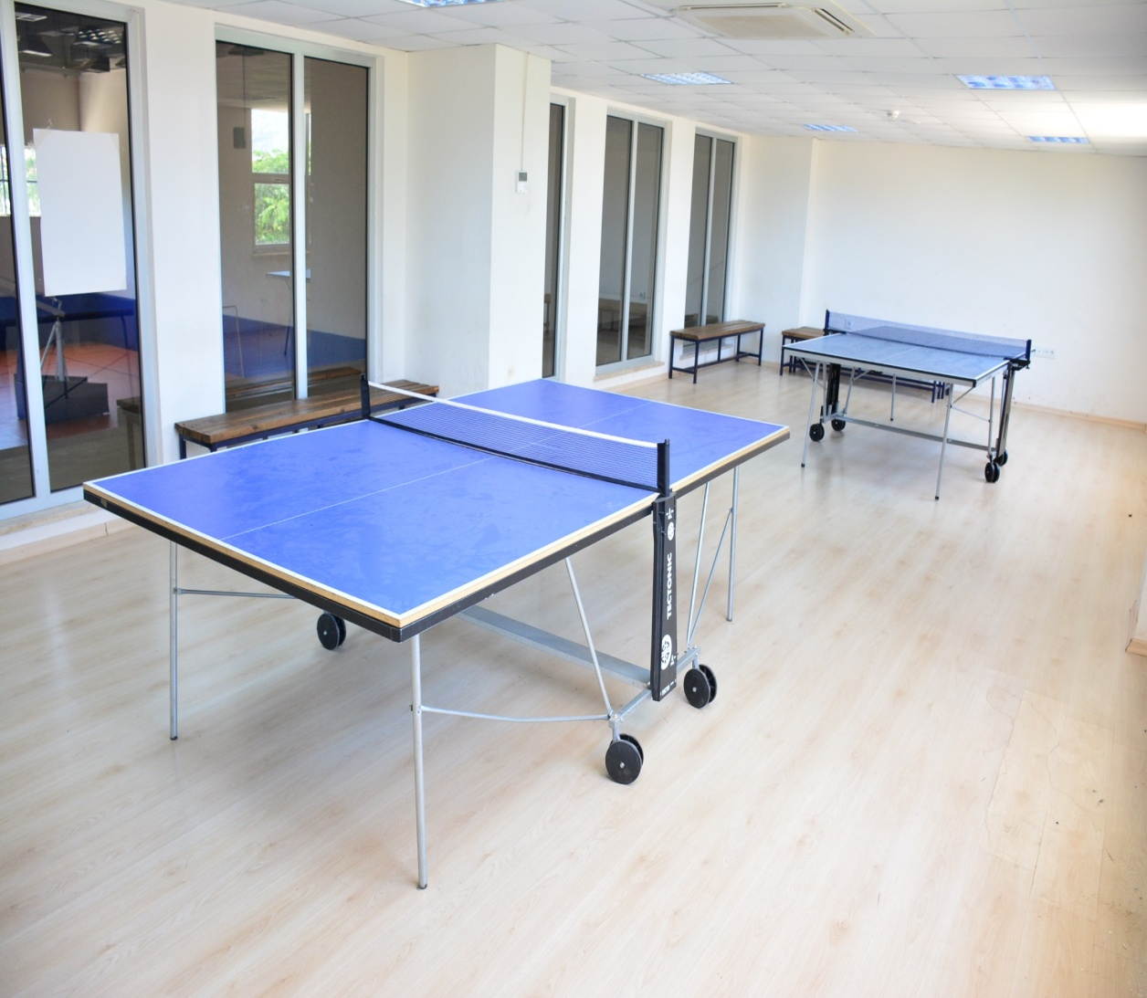
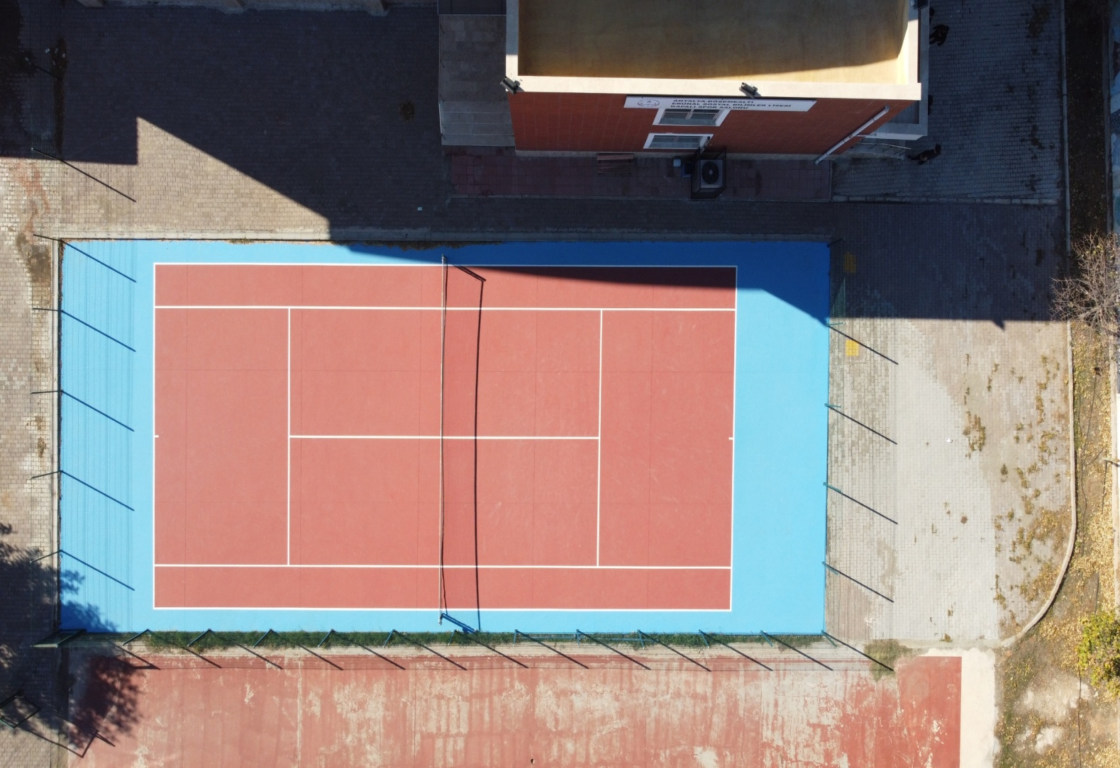

Slide 19
6
FUTBOL
1
BASKETBOL
VOLEYBOL
SPOR TİF
5
2
HENTBOL
MASA TENİSİ
TENİS
FİTNESS
4
3
BADMINTON

Slide 20
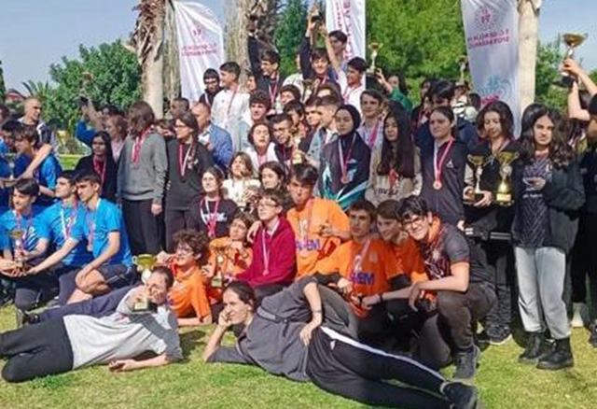
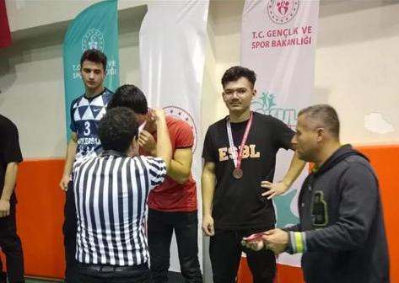
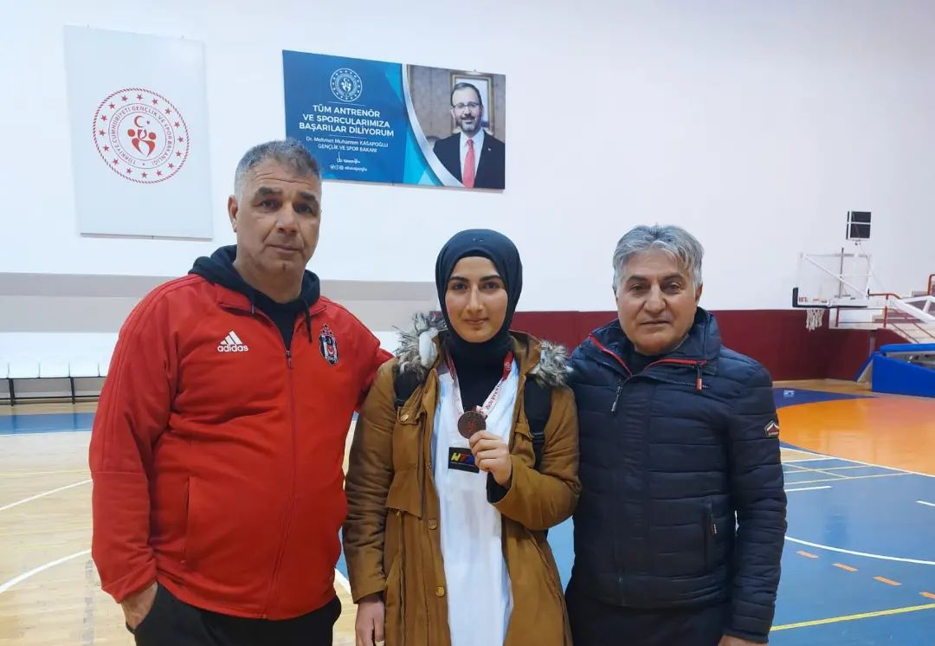
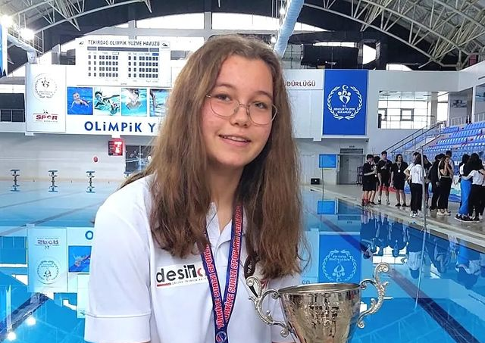
SPOR DALLARINDAKİ BAŞARILARIMIZ.

Slide 21
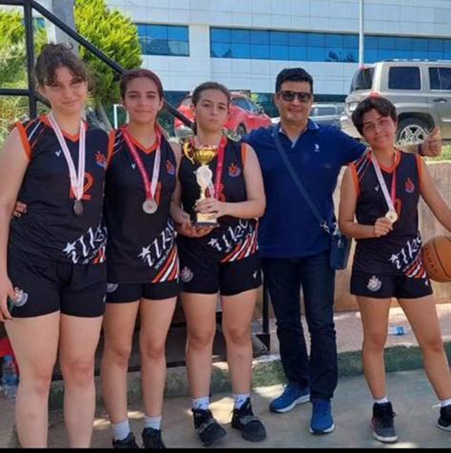
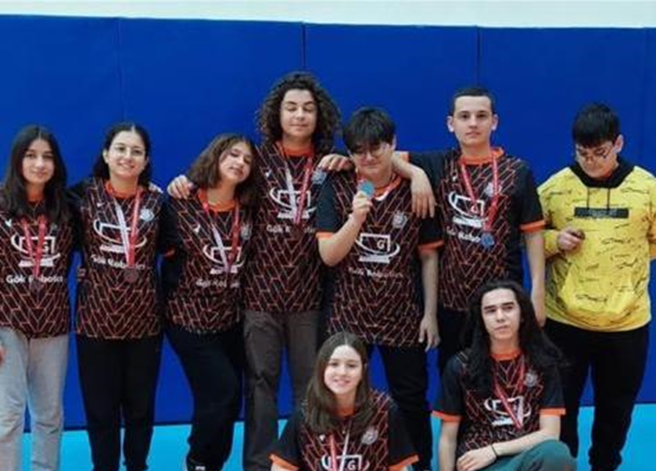
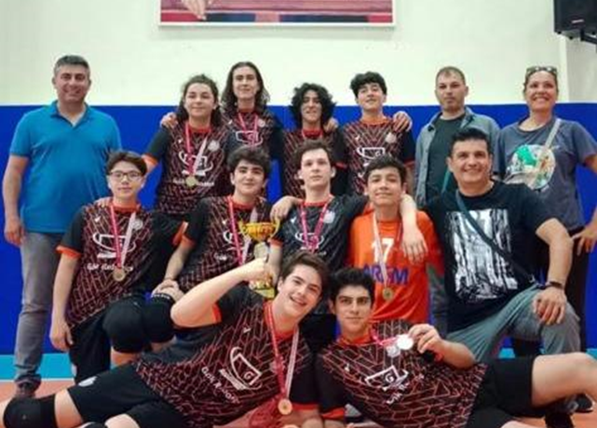

Slide 22
6
TÜBİTAK 2204-A
1
BİLİM OLİMPİYATLARI
TÜBİTAK 4006
BİLİM
SEL
5
2
PANELLER
DERGİLER
ARAŞTIRMA YÖNTEMLERİ
MAKALELER
4
3
SEMPOZYUMLAR

Slide 23
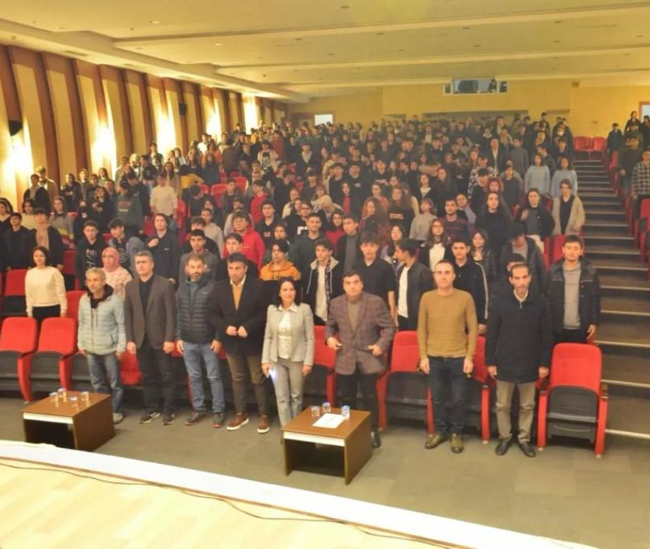
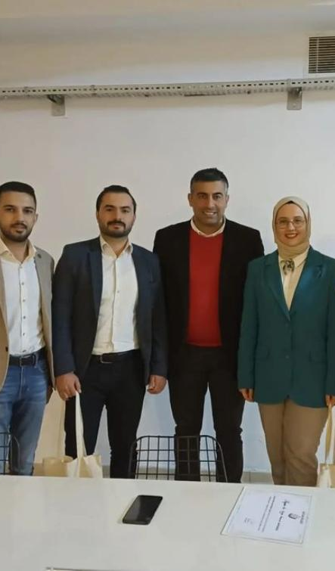
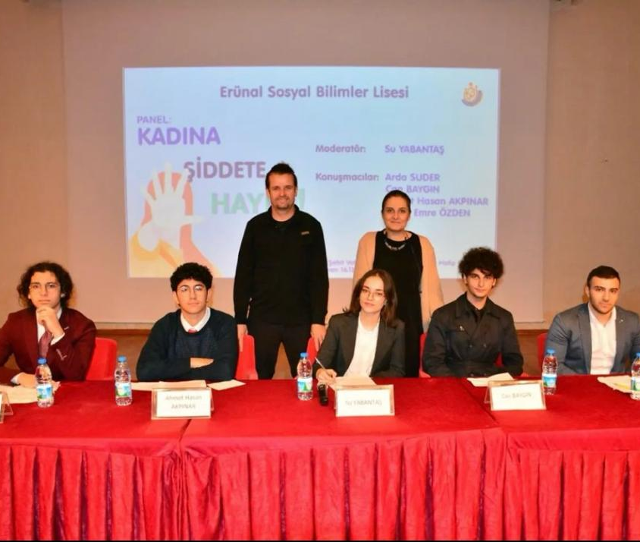
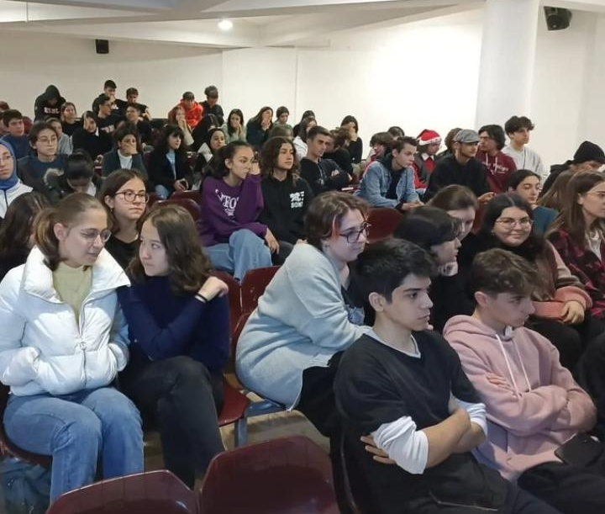

Slide 24
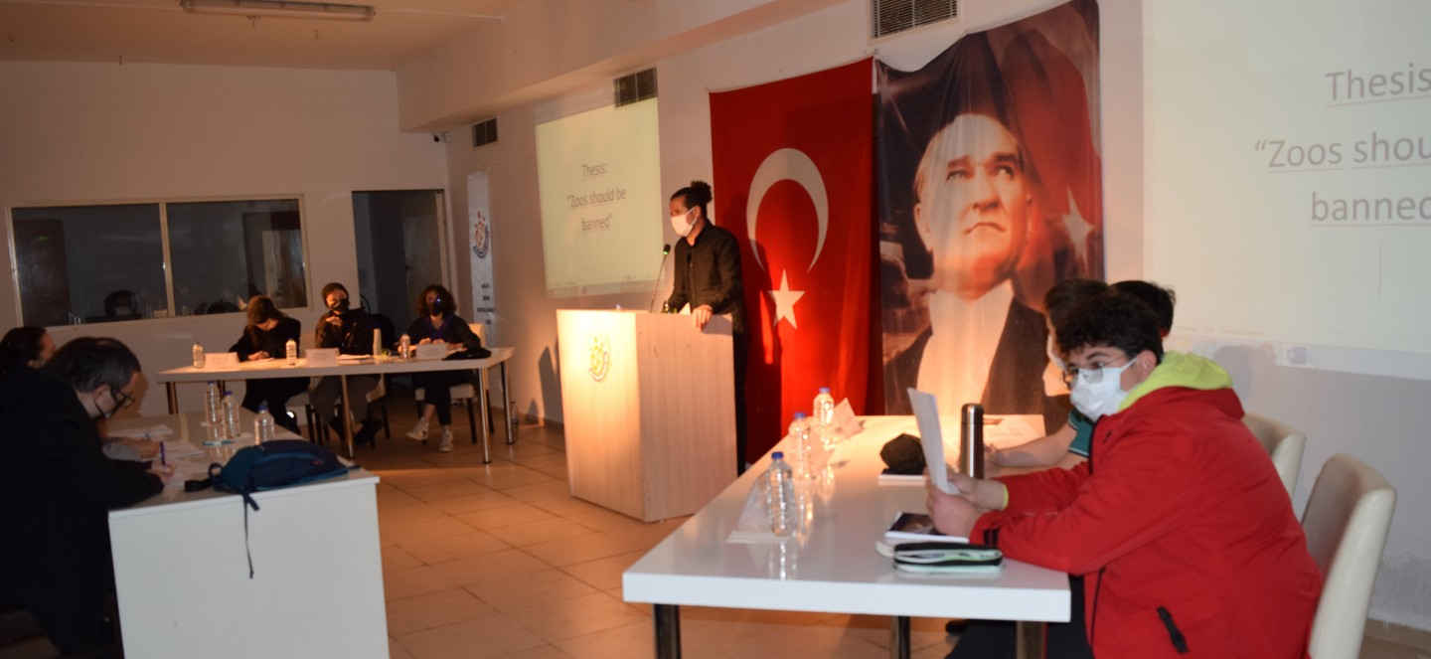
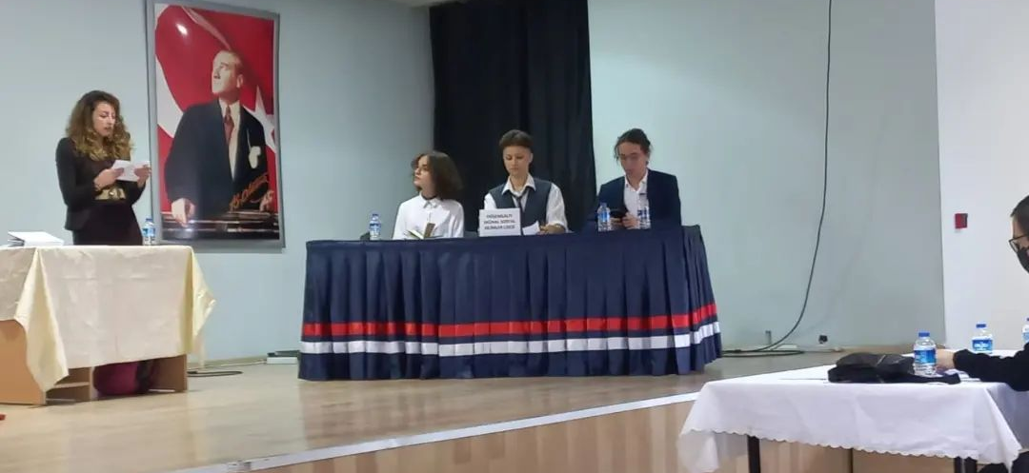
MÜNAZARA
ETKİNLİKLERİMİZ

Slide 25
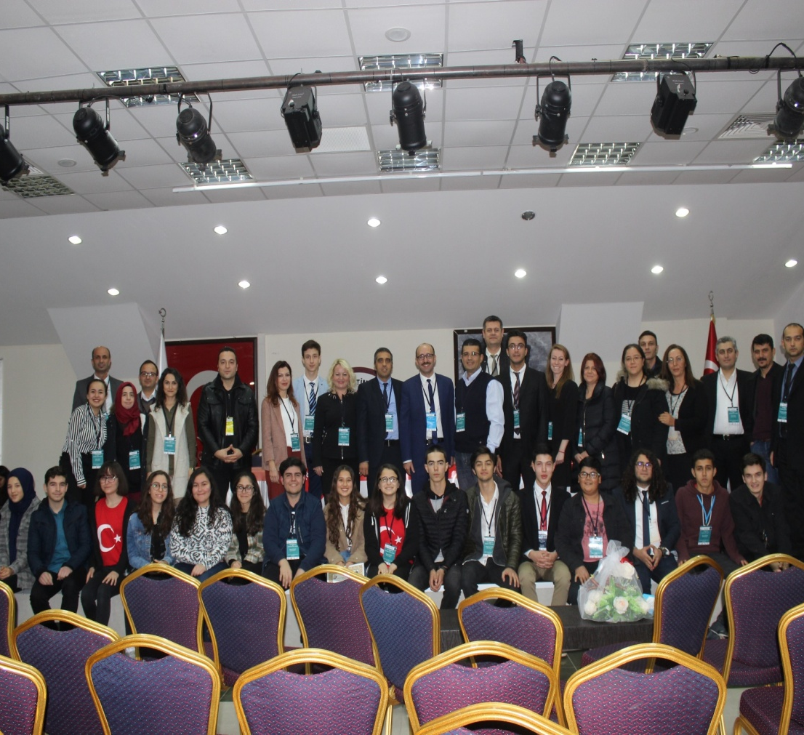
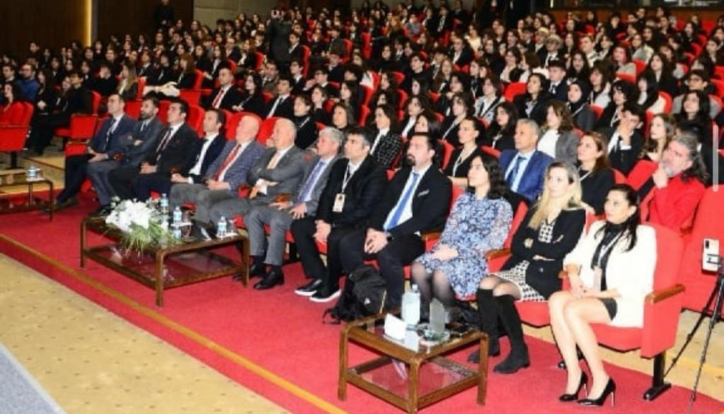
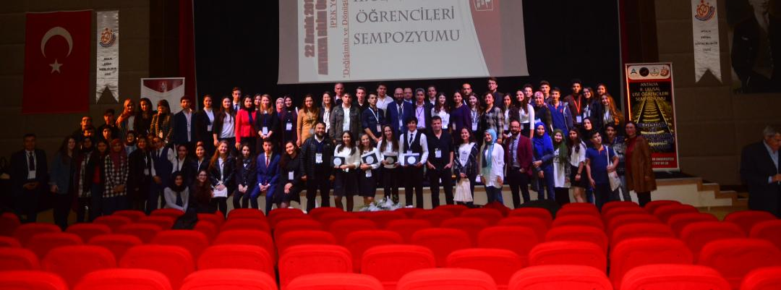

Slide 26
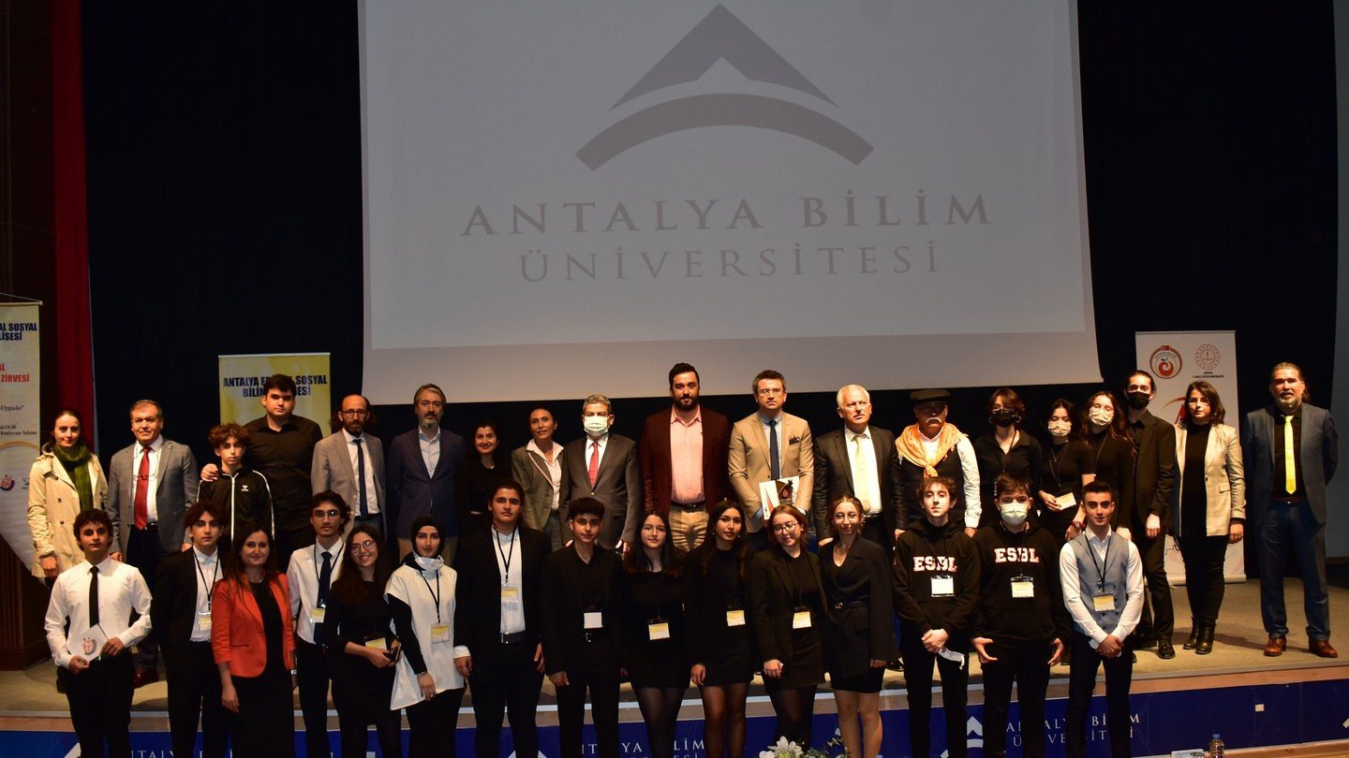
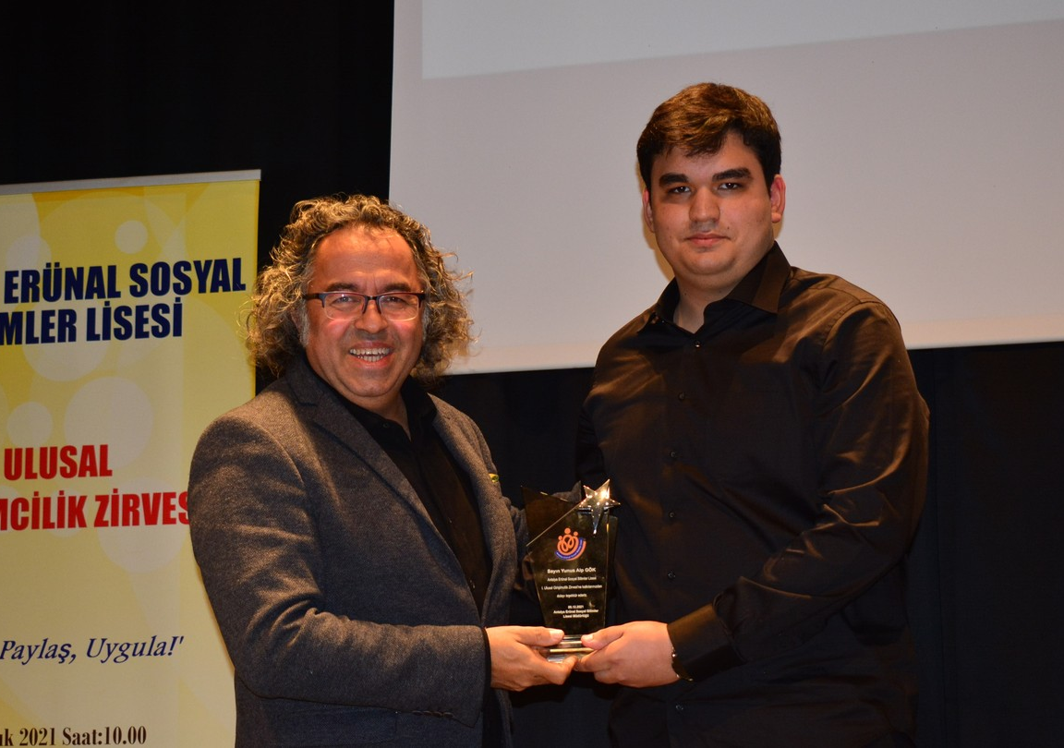
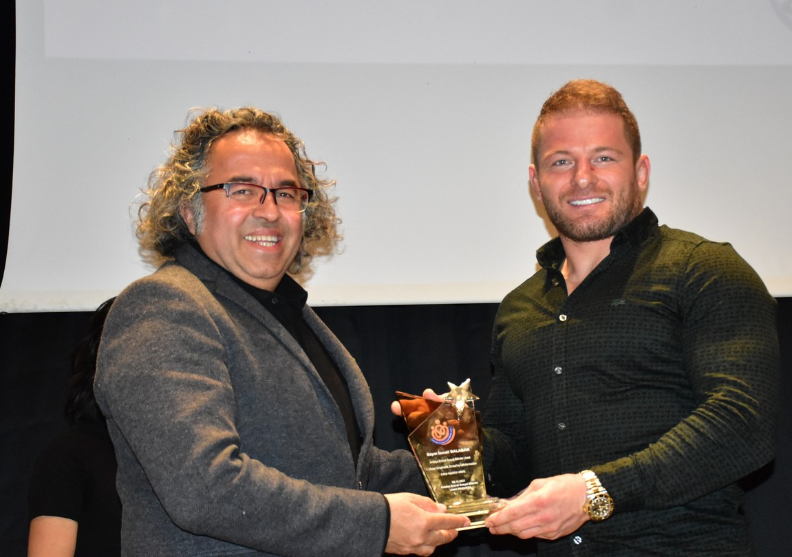
2021
GİRİŞİMCİLİK ZİRVESİ SEMPOZYUMUMUZ

Slide 27
6
DERGİLER
1
YARIŞMALAR
TİYATROLAR
KÜL
TÜR
EL
5
2
KİTAPLAR
SÖYLEŞİLER
TÖRENLER
ŞİİR DİNLETİLERİ
4
3

Slide 30
FELSEFE
GÜNÜ

Slide 32
ROMAN
KAHRAMAN-LARI
ETKİNLİKLERİ

Slide 34
6
SERGİLER
1
YARIŞMALAR
KONSERLER
SANATSAL
5
2
SÖYLEŞİLER
BESTELER
3 BOYUTLU ÇALIŞMALAR
ŞİİR DİNLETİLERİ
4
3

Slide 35
T
İ
YA
T
R
O

Slide 37
6
YARDIM KAMPANYALARI
1
BELEDİYE İŞBİRLİKLERİ
SOSYAL KULÜPLER
SOSYAL
5
2
GENÇLİK FESTİVALİ
(EN-FEST)
STK İŞBİRLİKLERİ
PROJELER
PANSİYON ETKİNLİKLERİ
4
3
DERS DIŞI ÇALIŞMALAR

Slide 41
GELENEKSEL ENFEST BAHAR ŞENLİĞİMİZ

Slide 43
TÜBİTAK 2204-A TOPLAM BAŞVURUMUZ
283
TÜBİTAK 2204-A BÖLGE FİNALLERİNE DAVET
41
8
TÜBİTAK 2204-A TÜRKİYE FİNALLERİNE DAVET

Slide 45
AVRUPA BİRLİĞİ PROJELERİMİZ
Deneyim
129.870 Avro Hibe Desteği
Kültür
350 Öğrenci Değişimi (Hollanda, İtalya, Macaristan, Romanya, İspanya, Polonya )
Proje
50 Öğretmen Hareketliliği (Hollanda, İtalya, Macaristan, Romanya, İspanya, Polonya, Çek Cumhuriyeti )

Slide 50
784 Mezunumuz hayata atılıyor …
784mezun öğrencimizden 184 öğrencimiz hukuk bölümünü tercih etmişlerdir. Mezunlarımız Hukuk, Öğretmenlik (68), Siyaset Bilimi ve Kamu Yönetimi (43), Uluslararası İlişkiler (52), Psikoloji (46), İşletme(45), Sosyoloji, Felsefe, PDR, İktisat, Coğrafya, Tarih ve Türk Dili ve Edebiyatı bölümlerini tercih etmektedir.
52
ULUSLARARASI İLİŞKİLER
45
İŞLETME
68 ÖĞRETMENLİK
43
KAMU YÖNETİMİ
184
HUKUK

Slide 54
İyi ki Antalya Erünal SBL, İyi ki …

